Slide 1
সবাইকে স্বাগতম

Slide 2
শিক্ষক পরিচিতি
মোঃ শরিফুল ইসলাম
সহকারী শিক্ষক (আইসিটি )
মার্থা লিন্ডস্ট্রম নূরজাহান বেগম বালিকা
উচ্চ বিদ্যালয়, দাপনাজোর, করটিয়া, বাসাইল, টাঙ্গাইল।

Slide 3
পাঠ পরিচিতি
শ্রেণিঃ 9ম
বিষয়ঃক্যারিয়ার শিক্ষা
অধ্যায়ঃ 4র্থ
সময়ঃ ৫০ মিনিট

Slide 4
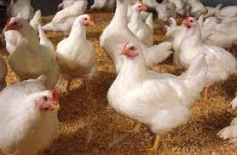
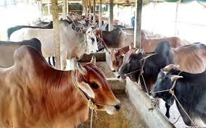
চলো এবার আমরা কিছু চিত্র দেখি।

Slide 5
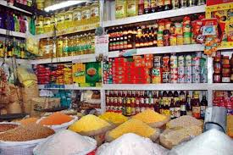
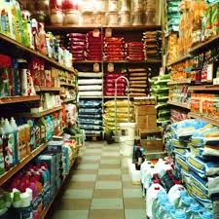
বলতো চিত্র গুলো কিসের?

Slide 6
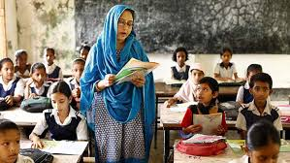
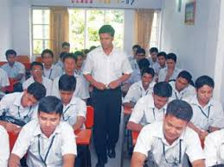
বলতো চিত্র গুলো কিসের?

Slide 7
বলতো চিত্র গুলো কিসের?

Slide 8
পাঠ ঘোষণা
বাংলাদেশে বিদ্যমান কর্মক্ষেত্রসমূহ

Slide 9
শিখন ফল
1।বাংলাদেশে কাজের ক্ষেত্র ব্যাখ্যা করতে পারবে।
3।কর্মসংস্থান তৈরীতে কাজের গুরুত্ব ব্যাখ্যা করতে পারবে।
4। বেকারত্ব দূরকরে কিভাবে স্বাবলম্বী হওয়া যায় তা ব্যাখ্যা করতে পারবে।
2। আত্নকর্মসংস্থানের গুরুত্ব ব্যাখ্যা করতে পারবে।

Slide 10
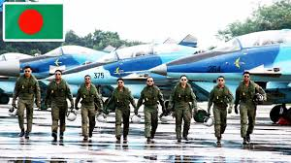
সামরিক ও নিরাপত্তা ব্যবস্থা
সুস্থ্য ও শারীরিক সামর্থ্যেএবং শিক্ষাগত যোগ্যতা থাকলে বাংলাদেশ সেনা,নৌ ও বিমান বাহিনীসহ অন্যান্য বাহিনীতে চাকরির সুযোগ রয়েছে।

Slide 11
কৃষিকাজ ও পশু পালন
1। কৃষি কাজ করে এই বাংলদেশ কে উন্নতির স্বর্ণ শিখরে নিয়ে যেতে পারেন এদেশের সম্মানিত কৃষকগণ।
1। পশু পালন কৃষি কাজের মতই পুরাতন একটি পেশা।বাণিজ্যিক ভিক্তিতে পশু পালন করে নজের কর্মসংস্থান নিজেই তৈরী করতে পারেন।

Slide 12
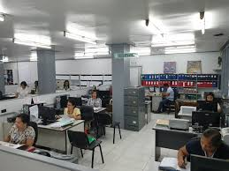
স্থানীয় পর্যায়ে চাকরি ও ব্যবসা
1।বাংলাদেশর ঋতু আর ভৌগলিক অবস্থানের কারনে এই দেশে রয়েছে স্থানীয় পর্যায়ে ব্যবসা করার সুযোগ।তাইতে এদেশে রয়েছে কামার,কুমোড়
তাঁতী,জেলে,মাঝি।
2। তাছাড়া স্থানীয় পর্যায়ে কারখানা স্থাপন করে কর্মসংস্থানের ব্যবস্থা করা যায়।

Slide 13
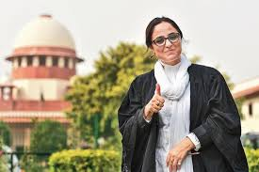
শিক্ষকতা ও আইন পেশা
1। বাংলাদেশে শিক্ষতার বেশ গুরুত্ব রয়েছে। এপেশায় অনেক জনবল প্রয়োজন।
2। পেশা হিসাবে আইনজীবী অনেক সম্মান ও মর্যাদার। নিন্ম আদালতে বিচারক ও আইনজীবী হিসাবে কাজ করার সুযোগতো আছেই,তাছাড়া রয়েছে সর্বোচ্চ আদালতের আইনজীবী বা বিচারপতি হওয়ার সম্ভাবনা।

Slide 14
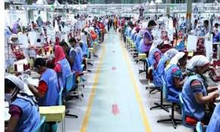
ব্যাংক ও পোশাক শিণ্প
1। বাংলাদেশের ব্যাংক ও বীমা ক্ষেত্রেও রয়েছে শিক্ষিত নাগরিকদের চাকরির সুযোগ।
2।পোশাক শিল্পে দক্ষ-অদক্ষ নারী পুরুষদের চাকরির সুযোগ রয়েছে।

Slide 15
ক্যাডার সার্ভিস
বাংলদেশে চাকরির নাম শুনলেই যে নাম আসে তা হলো ক্যাডার সার্ভিস।
বাংলাদেমে 29 টি ক্যাডার সার্ভিসের চাকরি রয়েছে। 30 বছরের কম বয়সী এমন নাগরিকদের বিভিন্ন প্রতিযোগিতা মূলক পরীক্ষার মাধ্যমে এধরনের চাকরিতে নিয়োগ পেতে হয়।

Slide 16
মূল্যায়ণ
1।স্থানীয় পর্যায় বংলাদেশে কি কি কাজের সুযোগ রয়েছে?
2।আত্নকর্মসংস্থান বলতে কি বুঝ?
4।গার্মেন্টস শিল্পের গুরুত্ব আলোচনা কর?
3।বেসরকারি চাকরি বলত কি বুঝ?

Slide 17
দলীয় কাজ
সকল শিক্ষার্থী 2টি দলে বিভক্ত হবে।
1ম দল-কয়েকটি কাজের নাম লিখ?
2য় দল-কয়েকটি পেশার নাম লিখ?

Slide 18
বাড়ির কাজ
বেকারত্ব দূরীকরণে কর্মসংস্থানের গুরুত্ব লিখে নিয়ে আসবে।

Slide 19
ধন্যবাদ
আগামী ক্লাসে আবার দেখা হবে।

